Slide 1
Buscadores seo/sem
FUNCIONAMIENTO DE LOS BUSCADORES
SEO/SEM
SECOT VALENCIA
FEM FUTUR 7ª edición 2022 / 2023
FASE Nº 3, PILDORA 3. A.
David Gabino Casasús y Enrique Trull Blasco

Slide 2
ESTADÍSTICAS DE USO DE BUSCADORES
Cuota de mercado de buscadores en el año 2018
Google 95,83%, Bing 2,47%, Yahoo! 1,44%, resto 0,26%
Proyecto FEM FUTUR

Slide 3
FUNCIONAMIENTO DE LOS BUSCADORES. INDEXACIÓN. (1)
¿Cómo extraen la información y qué hacen con ella?
Utilizan un PROCESO de trabajo que incluye las siguientes acciones:
Encuentran
Descargan
Almacenan
Detectan y analizan
Recuperan la información
1) Encuentran :
las arañas/bots encuentran las páginas SIGUIENDO ENLACES.
Por eso es IMPRESCINDIBLE
Usar enlaces planos y/o rastreables
Asegurarse de que todo está enlazado desde algún sitio (está en la naturaleza del hipertexto)
Proyecto FEM FUTUR

Slide 4
FUNCIONAMIENTO DE LOS BUSCADORES. INDEXACIÓN (2)
2) Descargan:
La velocidad de descarga es uno de los factores del ranking. Varios CMS (Drupal, Joomla, WordPress) incluyen opciones de cacheo y compresión de JavaScript y CSS que ayudan a acelerar la carga
Las herramientas para web masters de Google (WMT) te informa del tiempo de descarga, cuántas páginas ha rastreado y el peso. También conviene utilizar las herramientas de Yahoo! Site Explorer o de Bing
Proyecto FEM FUTUR

Slide 5
FUNCIONAMIENTO DE LOS BUSCADORES. INDEXACIÓN (3)
Detectan y analizan:
Extraen las palabras contenidas en cada página y señales que indican la importancia relativa de esas palabras en el documento (frecuencia, etiquetado semántico, sinónimos, posición)
Detectan las palabras que sirven para crear enlaces
Detectan enlaces en las páginas y los analizan como señales de calidad y/o popularidad.
Procesan otras señales: geolocalización, IP, idioma…
Proyecto FEM FUTUR

Slide 6
FUNCIONAMIENTO DE LOS BUSCADORES. INDEXACIÓN (4)
4) Almacenan: guardan una copia de la página (caché) en sus servidores.
Por otra parte, también se procesa la consulta y la estrategia de búsqueda.
Las palabras clave és lo que los usuarios buscan.
“Los resultados que mostramos se basan no solo en lo que conocemos de la Web, sino también en lo que otras personas han buscado [...] Me gustaría que la gente pusiera más empeño en pensar cómo los encontrarán otras personas y poner las palabras clave correctas en sus páginas.
La búsqueda se trata de obtener muchas señales y ponerlas todas juntas [...] Las señales de las personas son las mejores señales [...] El arte de clasificar es cómo recolectas muchas señales y las unes”
Udi Mamber, VP de Search Quality de Google
Proyecto FEM FUTUR

Slide 7
FUNCIONAMIENTO DE LOS BUSCADORES. INDEXACIÓN (5)
5) Recuperan la información
Es decir, contestan a la pregunta del usuario con los datos que tienen, ordenándolos según un algoritmo de ranking o clasificación cuyo objetivo es devolver los más relevantes a la consulta.
La ordenación depende la combinación de distintos factores:
El Pagerank es uno de los componentes del algoritmo de Google para ordenar resultados. Se trata de un sistema de análisis de links (popularidad)
Trustrank (autoridad de la fuente)
Feedback de los usuarios y su comportamiento (Búsquedas personalizadas)
Evaluadores humanos
Penalizaciones por spam
Agrupación de resultados por tema (Universal Search) o por actualidad (QDF, Tiempo Real)
Proyecto FEM FUTUR

Slide 8
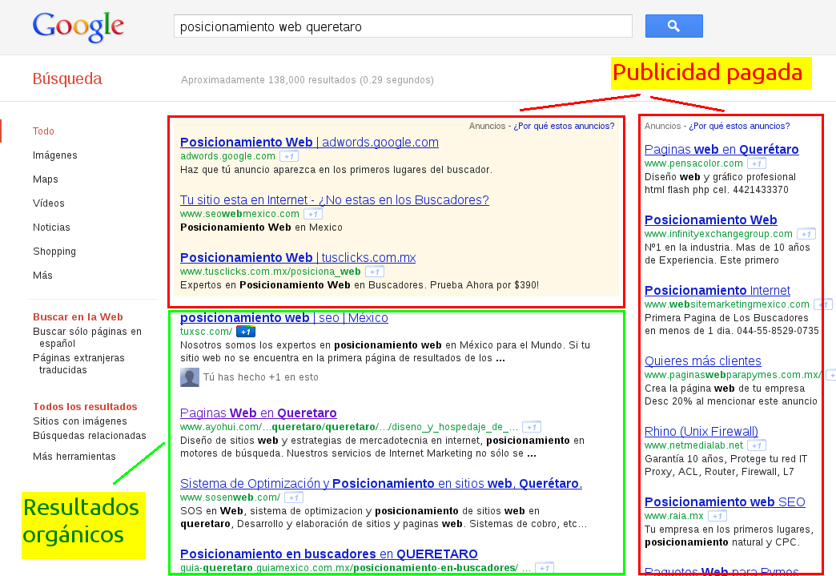
Seo y sem
SEO: (Search Engine Optimization). Puede ser definido como las acciones necesarias para
lograr un mejor posicionamiento orgánico en la parrilla de resultados de un buscador.
SEM: (Search Engine Marketing), se basa en técnicas de pago que nos permiten aparecer
inmediatamente por un tiempo limitado en los primeros lugares de los buscadores.
Proyecto FEM FUTUR

Slide 9
DIFERENCIAS ENTRE Seo y sem
SEO (Search Engine Optimization)
Trabajo Lento.
Beneficios a largo plazo (como mínimo 6 meses desde el inicio del trabajo SEO).
Mantiene durante mucho tiempo la posición orgánica, incluso de por vida.
Resultados visibles en la mayoría de buscadores.
SEM (Google AdWords, más del 90% de las búsquedas)
Resultados inmediatos (en el área de enlaces patrocinados de Google).
Tiempo limitado al presupuesto diario.
Los resultados orgánicos seguirán siendo malos siempre.
Solo visible en enlaces patrocinados de Google y no en el resto de buscadores.
Proyecto FEM FUTUR

Slide 10
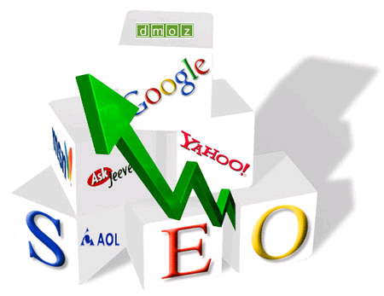
¿ QUE ES Seo ?
¿Qué es Search Engine Optimization? El proceso de mejora de una web para que atraiga el mejor tráfico posible (cantidad/calidad) a través de buscadores utilizando las técnicas de posicionamiento orgánico o natural.
Toda web tiene 2 tipos de usuarios que la visitan:
Las personas (usuario final). Tareas: informarse sobre algo, comprar, registrarse, comunicarse...
Los robots (usuario intermediario). Tarea: informarse sobre las webs para responder a las búsquedas de las personas. El SEO facilita esa tarea.
Los buscadores procesan los datos obtenidos con el objetivo de satisfacer la necesidad de información de las personas con la mayor relevancia, calidad y actualidad posible.
Por lo tanto, la regla de oro a aplicar será el SENTIDO COMÚN.
Proyecto FEM FUTUR

Slide 11
TECNICAS Seo
SEO:Las técnicas SEO a aplicar en cualquier web suelen distinguirse entre dos tipos.
SEO “on page”:
SEO on-page se refiere a todas las actividades y/o técnicas que se realizan en la propia página para mejorar el posicionamiento web. Algunas hacen referencia a: • Optimización técnica de la página (Encabezados, meta descripciones, tags, robots.txt, sitemaps.xml) • Uso de urls amigables • Crear enlaces internos para navegar en la misma página (PageRank Flow) y hacer especial énfasis en el texto de los links (anchor text).
• Mantener una densidad y resaltar (negrita) las palabras clave por las que se quieren posicionar
• Alta en Google Analytics
SEO “off page”:
SEO off page son las acciones que no se realizan desde la propia página pero que de igual forma tienen como objetivo principal posicionar el sitio web, las técnicas consisten en: • Creación de links en otras páginas (linkbuilding) • Actualizaciones en las redes sociales (social media)
Proyecto FEM FUTUR

Slide 12
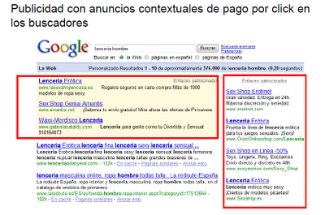
TECNICAS SeM
SEM: es el acrónimo de Search Engine Marketing, que se basa en técnicas de pago que nos permiten aparecer por un tiempo limitado por el presupuesto en los primeros puestos patrocinados de los buscadores. La mejor opción es usar Google AdWords.
SEM en “Google AdWords”:
Google AdWords permite a sus clientes aparecer en los enlaces patrocinados (ver imagen) de Google para los términos de búsqueda que queramos (una o varias palabras). Cada término tiene un coste diferente. Google solo cobrará ese importe cada vez que un usuario haga clic en el enlace patrocinado y termine en la página del anunciante.
Proyecto FEM FUTUR

Slide 13
Fem Futur 7ª edición
SECOT VALENCIA
SECOT, AYUDAMOS AL EMPRENDIMIENTO Y A CREAR EMPRESAS
2022 / 2023
Proyecto FEM FUTUR

